Slide 1


Klaipėdos miesto savivaldybės kontroliuojamų bendrovių
UAB „Klaipėdos autobusų parkas“ ir UAB „Gatvių apšvietimas“ reorganizavimo jungimo būdu vertinimas
2020 m. balandžio 30 d., Vilnius
Shaping the projects. Achieving results.

Slide 2

Įvadas
EBPO rekomendacijose Lietuva skatinama racionalizuoti sektorius, kuriuose veikia daug tą pačią (artimą) veiklą vykdančių VVĮ (SKĮ), siūloma sujungti tą pačią (artimą) veiklą vykdančias įmones¹.
Viešojo sektoriaus paslaugų teikimo tobulinimas ir į gyventojus nukreiptų aptarnavimo modelių kūrimas yra daugelio savivaldybių, miestų, šalių svarbiausi prioritetai. Siekiant tobulinti paslaugas, optimizuoti kaštus, diegti naujoves, remiamasi kitų šalių iniciatyvomis ir praktikomis, šalia esančių verslo įmonių patirtimis ir naujomis vizijomis. Naudojantis egzistuojančiais modeliais galima nustatyti geriausią patirtį ir mokytis iš patiriamų iššūkių. Be to, siekiant ne tik sutaupyti kaštus, bet ir gerinti aptarnavimo kokybę, prieinamumą, greitį, dažnai viešąsias paslaugas teikiančios įmonės yra sujungiamos, reorganizuojamos ar kitaip pertvarkomos. Ypač dažna praktika pasitaiko pertvarkant mokymo įstaigas, universitetus, gydymo įstaigas. Todėl viešojo sektoriaus ar savivaldybių įstaigų ir įmonių pertvarkos neretai pasižymi tam tikromis, tik šiam sektoriui būdingomis ypatybėmis.
Šiuo projektu siekiame įvertinti UAB „Klaipėdos autobusų parkas“ ir UAB „Gatvių apšvietimas“ reorganizavimo sujungimo būdu tikslingumą, argumentus, naudą. Taip pat planuojame pateikti rekomendacijas sėkmingesniam įgyvendinimui, aptarti galimus modelius, pateikti pasiūlymus ir suformuluoti naują viziją.
¹ LR Valstybės kontrolės Veiklos audito ataskaita „Ar savivaldybių kontroliuojamų įmonių valdysena užtikrina efektyvią ir skaidrią įmonių veiklą https://www.vkontrole.lt/paieska.aspx

Slide 3
Reorganizuojamų įmonių palyginimas
 | UAB „Klaipėdos autobusų parkas“ | UAB „Gatvių apšvietimas“
Įsteigimo metai | 1990 m. lapkričio 20 d. | 1993 m. lapkričio 19 d.
Įstatinis kapitalas | 2 567 448,80 Eur, | 6 121 263,16 EUR
Bendrovės steigėjas | Klaipėdos miesto savivaldybė | Klaipėdos miesto savivaldybė
Valdymo organai | Valdyba (5 nariai), generalinis direktorius | Valdyba (5 nariai), generalinis direktorius
Įmonės vadovas | Vaidas Ramanauskas | Vaidas Ramanauskas*
Darbuotojų skaičius | 329 | 38
Įsipareigojimai | 3 210 502 Eur | 294 053 Eur
Turimas nekilnojamasis turtas, naudingas plotas (m2) | Administracinės, komercinės: 2 005,94 Gamybinės, sandėliavimo: 9 986,79 Stotis: 602,4 | Administracinės: 515,63 Gamybinės, sandėliavimo: 733,42
Pagrindinė veikla | Keleivių vežimas miesto, priemiesčio, tolimojo ir tarptautinio susisiekimo maršrutais Autobusų su vairuotoju nuoma Autobusų stoties teikiamos paslaugos Mechanizuoto gatvių valymo paslaugos Kita įmonės veikla: reklama ant autobusų, jų viduje, aikštelių ir patalpų nuoma, automobilių plovimo ir remonto paslaugos | Elektros sistemų įrengimas Klaipėdos miesto gatvių apšvietimo tinklų eksploatacija Klaipėdos miesto apšvietimo tinklų gedimų šalinimo darbai Miesto šventinio papuošimo instaliacija Miesto eismo reguliavimo priemonių eksploatacija ir įrengimas Pėsčiųjų perėjų kryptinio apšvietimo įrengimas Kelių eismo ženklų įvedimas į geografinę informacinę sistemą
*-laikinai einantis pareigas

Slide 4
Savivaldybės kontroliuojamų įmonių veiklos ir finansinių rodiklių palyginimas
Įmonių finansiniai rodikliai, tūkst. EUR, 2019 m.
 | UAB „Klaipėdos autobusų parkas“ | UAB „Gatvių apšvietimas“
Balansinė turto vertė | 14 056 043 Eur | 9 079 056 Eur
Nuosavas kapitalas | 4 225 779 Eur | 6 674 489 Eur
Dotacijos/ subsidijos | 6 066 642 Eur | 2 110 514 Eur
Įsipareigojimai | 3 210 502 Eur | 294 053 Eur
Pardavimai/ pajamos | 9 256 385 Eur | 2 530 260 Eur
Grynasis pelnas | 299 177 Eur | 44 675 Eur
UAB „Klaipėdos autobusų parkas“ išskaidymas pagal paslaugas, tūkst. EUR
UAB „Gatvių apšvietimas“ išskaidymas pagal paslaugas, tūkst. EUR
9 256
EUR
2 530
EUR

Slide 5
Nagrinėjamų įmonių organizacinių struktūrų palyginimas
UAB „Klaipėdos autobusų parkas“
UAB „Gatvių apšvietimas“
Akcininkų susirinkimas
Akcininkų susirinkimas
Valdyba
(5)
Valdyba
(5)
Generalinis direktorius (1)
Sekretoriatas (1)
Generalinis direktorius (1)
Eksploatacijos departamento direktorius
(1)
Projektų valdymo ir plėtros departamento direktorius (1)
Finansų departamento direktorius (1)
Gamybos departamento direktorius (1)
Tiekimo ir bendrųjų reikalų departamento direktorius (1)
Pervežimų skyrius
(215)
Projektų skyrius
(3)
Bendrųjų reikalų skyrius (2)
Finansų apskaitos skyrius (4)
Techninis skyrius
(3)
Viešųjų pirkimų ir projektų administravimo skyrius (4)
Remonto dirbtuvių skyrius (38)
Teisės skyrius
(1)
Ūkio priežiūros tarnyba (36)
Ekonomikos skyrius
(2)
Apšvietimo eksploatavimo skyrius (17)
Buhalterija (2)
Autobusų stoties tarnyba
(23)
Eismo reguliavimo skyrius (2)
Viešųjų pirkimų ir teisės skyrius (1)
Infrastruktūros aptarnavimo skyrius (5)
Kanceliarijos ir personalo skyrius (1)
VISO DARBUOTOJŲ
329
IŠ VISO DARBUOTOJŲ
38

Slide 6
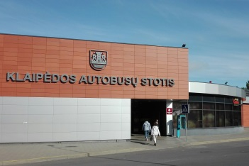
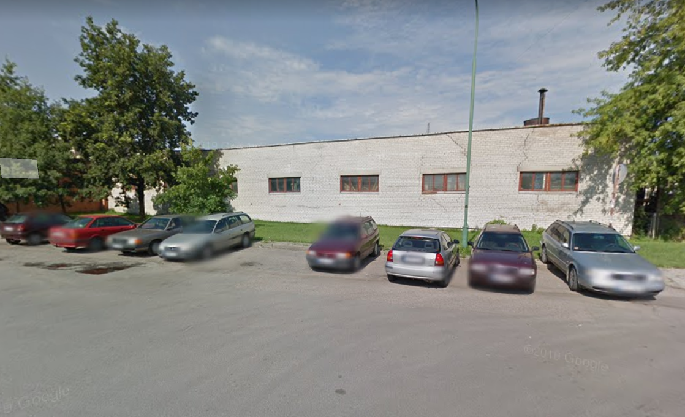
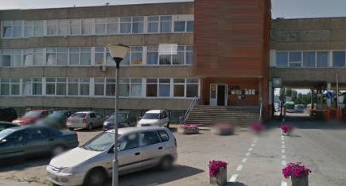
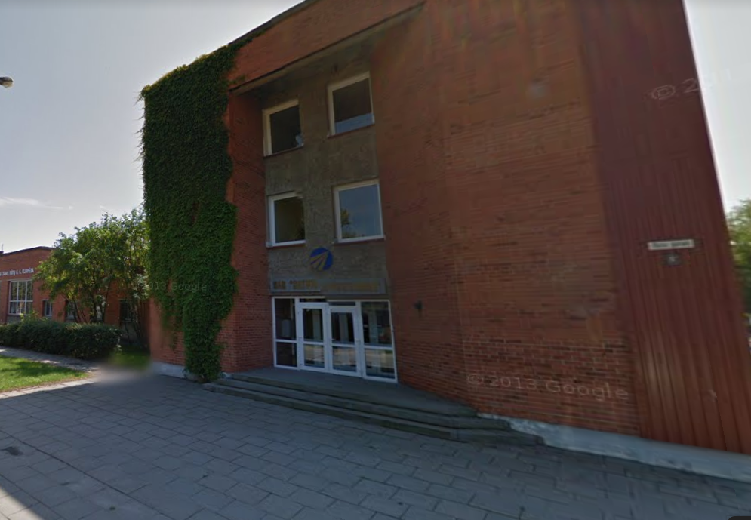
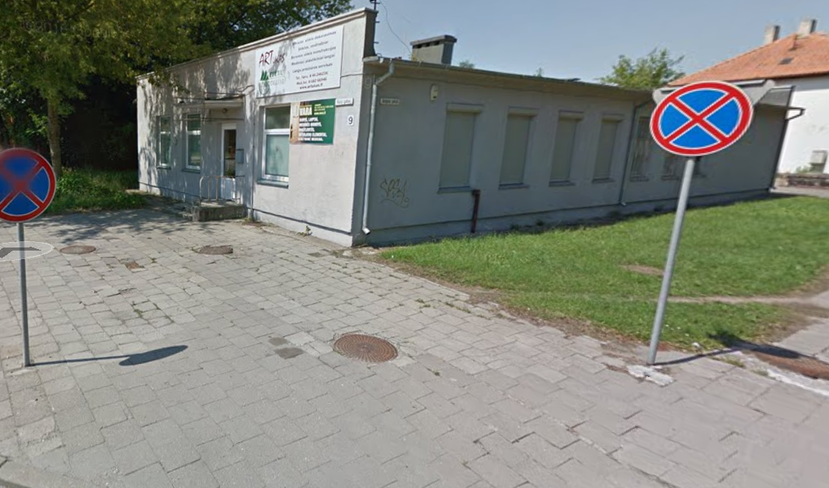
Potencialiai sujungtinų įmonių valdomo nekilnojamojo turto sąrašas
 | UAB „Klaipėdos autobusų parkas“ |  |  |  | UAB „Gatvių apšvietimas“
Objektas
Adresas | Butkų Juzės g. 9 | Garažų g. 4 | Gararažų g. 2 | Gararažų g. 2 | Rūtų g. 6, Klaipėda | Rūtų g. 9, Klaipėda
Paskirtis | Stotis, komercinės | Gamybinės paskirties patalapos | Administracinės | Gamybinės-sandėliavimo | Administracinės | Gamybinės-sandėliavimo
Unikalus Nr. | 4400-1966-1302:7182; 4400-1966-1279:7181 | 2195-6003-4063 | 2195-6003-4029; 2195-6003-4010 | 2195-6003-4041; 2195-6003-4052; 2195-6003-4074; 2195-6003-4085; 2195-6003-4096; 2195-6003-4109; 2195-6003-4114; 2095-6003-4128; 2195-6003-4130; 2195-6003-4030 | 2198-8004-5011 | 2198-8004-5022; 2197-0005-0014
Bendras plotas | 914,85 | 1 651,21 | –1 407,84 | 9 523,42 | 840,32 | 905,55
Naudingas plotas | 741,01 | 1 529,3 | 1 867,33 | 8 457,49 | 515,63 | 733,42
Išnuomotas plotas | 141,55 | 1 529,3 | 1 035,84 | 1 014,34 | - | -

Slide 7
Nagrinėjamų įmonių palyginimas: vizija, misija, vertybės
UAB „Klaipėdos autobusų parkas“
UAB „Gatvių apšvietimas“
VIZIJA
Inovacijomis veiklą grindžianti, aukštų kokybinių standartų viešąsias paslaugas keleivių pervežimo ir miesto priežiūros srityje teikianti, aukščiausius veiklos skaidrumo, ekologiškumo bei socialinės atsakomybės standartus veikloje propaguojanti bendrovė.
VERTYBĖS
Ištikimybė visuomenės interesams, ekologija, inovacijos, kompetencija ir kokybė bei veiklos skaidrumas.
MISIJA
Socialiai atsakingo verslo vystymas visuomenės gerovei, regiono plėtrai ir akcininkų lūkesčiams tenkinti.
VIZIJA
Klaipėdos mieste veikianti moderni, gerai organizuota, kompetentinga, konkurencinga, savarankiška, visuomenės poreikius ir interesus atitinkanti įmonė, lyderiaujanti gatvių apšvietimo ir eismo reguliavimo priemonių paslaugų teikimo sferose.
VERTYBĖS
Sąžiningumas. Atsakomybė. Efektyvumas. Profesionalumas. Inovatyvumas.
MISIJA
Klaipėdos miesto gatvių apšvietimo tinklų ir eismo valdymo priemonių eksploatacija bei modernizacija, kuo geriau tenkinant viešuosius miesto interesus: didinant kelių eismo saugumą ir gerinant gyvenamąją aplinką.

Slide 8
Strateginiai reorganizavimo tikslai. Verslo praktika
Privataus verslo praktikoje įmonių susijungimai, įsigijimai, restruktūrizavimai atliekami dėl daugelio priežasčių, tačiau galima išskirti kelias pagrindines:
SINERGIJA
AUGIMAS
TIEKIMAS
KONKURENCIJA
DIVERSIFIKACIJA
Derinant verslo veiklą, bendras veiklos efektyvumas paprastai didėja, o bendrosios išlaidos paprastai mažėja dėl to, kad kiekviena įmonė pasinaudoja kitos įmonės stipriosiomis pusėmis.
Reorganizavimas susijungiant įmonėms, įmonių junginiui gali suteikti naują galimybę didinti rinkos dalį be didesnių sunkumų. Versle sujungiant dvi veiklos sinergijos potencialą turinčias įmones, toks susijungimas paprastai vadinamas horizontaliu susijungimu.
Galių stiprinimas tiekimo grandinės kainų nustatyme. Sujungiant įmonę su vienu iš savo tiekėjų ar platintojų, verslas gali pašalinti visą išlaidų pakopą. Tiksliau sakant, pirkdama tiekėją, įmonė gali sutaupyti maržas, kurias tiekėjas anksčiau pridėjo prie savo pajamų. Toks susijungimas vadinamas vertikaliuoju jungimu.
Konkurencijos pašalinimas. Daugelis susijungimų ir įsigijimų sandorių suteikia galimybę vienai iš įmonių pašalinti būsimą konkurenciją ir užimti didesnę rinkos dalį.
Verslo įmonių susijungimai, kurie nėra glaudžiai susiję su pagrindine veikla, tačiau tikimasi, kad tokia strategija duos didelį augimą. Diversifikavimo strategija leidžia įmonėms stiprinti kompetencijas skirtingose srityse, mažinti veiklos ir sezoniškumų ar verslo dalies susitraukimo riziką, mažinti kai kurias verslo procesų palaikymo išlaidas, susitiekiant į pagrindines sritis.

Slide 9
Savivaldybės kontroliuojamų įmonių reorganizavimo tikslai
Ekonominiai, pardavimo didinimo, plėtros motyvai yra kiekvienos pelno siekiančios įmonės tikslas. Viešajame sektoriuje, panašiai kaip ir privačiajame sektoriuje, sąnaudų taupymas dažnai yra pagrindinis įmonių ir organizacijų reorganizavimo pagrindas. Tačiau viešųjų paslaugų sektoriuje identifikuojamos kelios gana svarbios papildomos priežastys, kurios nukreiptos į viešųjų paslaugų gerinimą, ir dažniau nei ekonominiai faktoriai nulemia reorganizavimo sprendimų pradžią. Įvertinę esamą UAB „Klaipėdos autobusų parkas“ ir UAB „Gatvių apšvietimas“ situaciją, verslo ir viešojo sektoriaus praktikas, galime išskirti šiuos šešis įmonių sujungimo jas reorganizuojant tikslus:
EFEKTYVUMO DIDINIMAS
SUBORDINACIJOS MAŽINIMAS
PASLAUGŲ PLĖTRA
BENDRA STRATEGIJA
SUSTAMBINIMO SIEKIS
Bendrųjų kaštų mažinimas
Valdymo išlaidų mažinimas
Efektyvesnis turto valdymas
Greitesnis sprendimų įgyvendinimas
Žmogiškųjų ir finansinių išteklių efektyvesnis panaudojimas
Greitesnis problemų identifikavimas ir šalinimas
Paprastesnis bendrųjų išteklių valdymas
Greitesnis sprendimų priėmimas
Paprastesnis ir kokybiškesnis klausimų derinimas
Autobusų parko elektrifikavimas
Elektros įkrovos stotelių plėtra ir priežiūra
Savavaldžių autobusų įvedimas
Bendros miesto transporto ir eismo koordinavimo dispečerinės sukūrimas
Viešųjų erdvių vaizdo kamerų ir greičio matuoklių eksploatavimas
Klaipėdos miesto išmanusis eismo valdymas
Reorganizuojant įmones siekiama gauti didelę ilgalaikę naudą visai miesto eismo, gyventojų mobilumo, viešojo transporto stiprinimo ir prioretizavimo sistemai
Dviejų, artimas veiklas vykdančių, įmonių reorganizavimas leis užtikrinti bendrą tikslų siekimą.
Stipresnės vadybinės komandos sutelkimas
Sezoninio, ciklinio ir krizinio laikotarpio suvaldymas
Geresnė paslaugų kokybė
Lengvesnis darbuotojų pritraukimas
Sudėtingesnių / naujų paslaugų atsiradimas
Geresnės skolinimosi sąlygos

Slide 10
Siekiamas efektas: tikslai ir nauda
Problemos apibrėžimas
Tikslų nustatymas
Siekiamos naudos
Didelis valdymo aparatas
Tarpusavyje nederinami sprendimai eismo kokybei gerinti
Dėmesio sutelkimas tik į autobusų juostas, sistemiškai neieškant sprendimų tuose taškuose, kur tokių juostų įrengimas yra neįmanomas
Nėra vientiso sprendimų paketo viešojo transporto ir keleivių saugumui užtikrinti
Nauda iš atskiros įmonės sprendimo ar segmentinio patobulinimo dažnai turi per mažą įtaką viešųjų paslaugų visuminei kokybei
Efektyvumo didinimas
Subordinacijos mažinimas
Paslaugų plėtra
Specialistų kompetencijų stiprinimas
Finansinis tvarumas
Kryptinga, visą darnaus judumo plano priemonių paketą apimanti paslaugų teikimo plėtros strategija
Išlaikomas veiklos procesų darbuotojų skaičius
Elektrinių autobusų parko plėtra ir racionalus miesto elektros tinklų panaudojimas autobusų įkrovos maršrutuose užtikrinimui
Išlaikomos ir sustiprinamos įmonių sukauptos kompetencijos
Sujungiamas ir efektyviau išnaudojamas įmonių turtas
Išlaikomi visi prisiimti įmonių įsipareigojimai
Padidinama nauda miestiečiams, stiprinant viešųjų paslaugų kokybę
Saugumo mieste bei nutolusiose viešojo transporto stotelėse užtikrinimas
Miesto oro taršos mažinimo ir darnaus judumo mieste priemonių diegimas

Slide 11
Siekiamas efektas: numatomi sutaupymai
 | ESAMA SITUACIJA |  |  |  | NUMATOMA SITUACIJA
 | UAB „Klaipėdos autobusų parkas“ |  | UAB „Gatvių apšvietimas“ |  | UAB „Gatvių apšvietimas“ + UAB „Klaipėdos autobusų parkas“ |  | Rezultatas
Rodikliai* | Bendrosios administracinės veiklos | Pagrindinė veikla | Bendrosios administracinės veiklos | Pagrindinė veikla | Bendrosios administracinės veiklos | Pagrindinė veikla | Kiekinė išraiška
Sąrašinis darbuotojų skaičius | 26 | 301 | 11 | 27 | 29 | 317 | -19
Užimtų pareigybių skaičius | 24 | 258 | 10 | 22 | 27 | 274 | -13
Kolegialaus valdymo organo narių skaičius | 5 |  | 5 |  | 5 |  | -5
T. sk. nepriklausomi nariai, kuriems mokamas atlygis | 3 |  | 3 |  | 3 |  | -3
Nuosavybės teise valdomo ir įmonės pagrindinei veiklai (neįskaitant nuomojamo ir autobusų stoties) naudojamo NT naudingas plotas (m2) | 831,49 | 7443,15 | 515,63 | 733,42 | 831,49 | 7734,43 | –957,77**
* Duomenys 2019-12-31 būklei
** Galimybė išnuomoti administracinį pastatą ir teritoriją, esantčius adresu Rūtų g. 6, Klaipėda

Slide 12
Siekiamas efektas: numatomi sutaupymai
 | ESAMA SITUACIJA |  |  | NUMATOMA SITUACIJA | NUMATOMA SITUACIJA
 | UAB „Klaipėdos autobusų parkas“ |  | UAB „Gatvių apšvietimas“ |  | UAB „Gatvių apšvietimas“ + UAB „Klaipėdos autobusų parkas“
Rodikliai | Bendrosios administracinės veiklos sąnaudos | Pagrindinės veiklos sąnaudos | Bendrosios administracinės veiklos sąnaudos | Pagrindinės veiklos sąnaudos | Bendrosios administracinės veiklos sąnaudos | Pagrindinės veiklos sąnaudos | Sutaupymas (Eur)
Atlygio kolegialauss valdymo organo nariams fondas (metinis) (Eur) | –21 120 |  | –19 500 |  | –21 120 |  | 19 500
Įmonės darbuotojų darbo užmokesčio fondas (metinis) (Eur) | –397 781 | –3 964 495 | –378 659 | –440 880 | –483 998 | –4 443 316 | 254 501
Vidutinis mėn. DU (užimtoms pareigybėms) (Eur) | –1 381,18 | –1280,52 | –3 155,49 | –1 670,00 | –1 493,82 | –1 351,37 | 4 642
Automobilio nuomos sąnaudos metams (Eur) |  |  | –7 200,00 |  |  |  | 7 200
Patalpų komunalinės sąnaudos metams (Eur) | –58 230 | –65 603 | –18 084 |  | –58 230 | –78 464 | 5 223
Patalpų priežiūros išlaidos metams (Eur) | –2 4750 |  | –1 800 |  | –24 750 |  | 1 800
Nekilnojamojo turto mokesčio sąnaudos metams (Eur) | –1 1362 |  | –4 500 |  | –11 362 |  | 4 500
Pajamos iš naujai išnuomoto turto: 515,63 m2 administracinių patalpų ir 445,14 m2 gamybinių patalpų |  |  |  |  | 3122 |  | 3 122
Išeitinės kompensacijos darbuotojams (Eur) |  |  |  |  | –49 320 |  | –49 320
Įmonės perkraustymo išlaidos (Eur) |  |  |  |  | –20 000 |  | –20 000
Sutaupymai pirmaisiais metais, (Eur) |  |  |  |  |  |  | 231 168
Metiniai sutaupymai vėlesniais metais, (Eur) |  |  |  |  |  |  | 300 488

Slide 13
Siekiamas efektas: finansiniai rodikliai po sujungimo
Straipsniai | UAB „Klaipėdos autobusų parkas“ | UAB „Gatvių apšvietimas“ | UAB „Gatvių apšvietimas“ + UAB „Klaipėdos autobusų parkas
Pardavimo pajamos | 9 256 385 | 2 530 260 | 11 786 645
Pardavimo savikaina | 8 025 938 | 1 472 928 | 9 498 866
Grynasis pelnas | 299 177 | 44 675 | 343 852
Nuosavas kapitalas | 4 225 779 | 6 674 489 | 10 900 268
Turtas | 14 056 043 | 9 079 056 | 2 3135 099
Įsipareigojimai | 3 201 502 | 294 053 | 3 495 555

Slide 14
Siekiamas efektas: numatomi veiklos rodikliai
 | AKCININKO SUFORMUOTI LŪKESČIAI (ESAMA SITUACIJA) |  |  |  |  | NUMATOMA SITUACIJA
 | UAB „Klaipėdos autobusų parkas“ |  | UAB „Gatvių apšvietimas“ |  | Akcininko lūkesčių kontroliuojamoms įmonėms vidurkis (be KLAP ir GA) | UAB „Gatvių apšvietimas“ + UAB „Klaipėdos autobusų parkas“
Įmonės finansiniai veiklos efektyvumo rodikliai | Tikslas | Faktas | Tikslas | Faktas | Faktas | Potencialus jungimo rezultatas
Nuosavybės grąža (ROE) (%) Nuosavybės grąža (ROE) = (Grynasis pelnas / Nuosavas kapitalas)*100 | 5,5 | 7,07 | 0,59 | 0,66 | 3,14 | 3,15
Bendrasis pelningumas (%) | 10 | 13,29 | 31,45 | 41,78 | 27,74 | 19,40
Bendrasis pelningumas = (pardavimo pajamos-pardavimo savikaina / pardavimo pajamos)*100
Įsiskolinimų koeficientas Įsiskolinimo koeficientas = Įsipareigojimai / Turtas | 0,7 | 0,22 | 0,04 | 0,03 | 0,17 | 0,15

Slide 15
Siekiamas efektas: nauja organizacinė struktūra
Mažinamas darbuotojų skaičius
Akcininkų susirinkimas
Valdyba (5)
Valdyba
(5)
Generalinis direktorius (1)
Generalinis direktorius (1)
Sekretoriatas (1)
Teisės skyrius
(1)
Gamybos departamentas (1)
Eksploatacijos departamento direktorius
(1)
Projektų valdymo ir plėtros departamento direktorius (1)
Finansų departamento direktorius
(1)
Techninis skyrius
(3)
Tiekimo ir bendrųjų reikalų departamentas (1)
Pervežimų skyrius
(215)
Projektų skyrius
(3)
Bendrųjų reikalų skyrius (2)
Eismo reguliavimo projektų skyrius (4)
Finansų apskaitos skyrius (4+1=5)
Viešųjų pirkimų ir teisės skyrius (2)
Viešųjų pirkimų ir projektų administravimo skyrius (3)
Apšvietimo valdymo skyrius (17)
Remonto dirbtuvių skyrius (38)
Ekonomikos skyrius
(2)
Buhalterija (1)
Techninis skyrius (2)
Autobusų stoties tarnyba
(23)
Ūkio priežiūros tarnyba (36)
Infrastruktūros aptarnavimo skyrius (2)
VISO MAŽĖJA
DARBUOTOJŲ: 13
IŠ VISO DARBUOTOJŲ
354
VALDYBOS NARIŲ: 5

Slide 16
Siekiamas efektas: Pridėtinės vertės ir paslaugų suderinamumas
TEIKIAMOS PASLAUGOS
NAUJASIS INDĖLIS
UAB „Klaipėdos autobusų parkas“
Keleivių vežimas miesto, priemiesčio, tolimojo ir tarptautinio susisiekimo maršrutais Autobusų su vairuotoju nuoma Autobusų stoties teikiamos paslaugos Įkrovos stotelių nuosaviems elektra varomiems autobusams infrastruktūros įrengimas Mechanizuoto gatvių valymo paslaugos Kita įmonės veikla: reklama ant autobusų, jų viduje, aikštelių ir patalpų nuoma, automobilių plovimo ir remonto paslaugos
Bendros miesto dispečerinės valdymas Papildomų kamerų įrengimas autobusų stotelėse Stotelių modernizavimas (Wi-Fi zonos, telefonų įkrova) Viešojo transporto judėjimo analizė ir išmanusis valdymas Elektrinių autobusų pakrovimo stotelių infrastruktūros mieste plėtra ir priežiūra Oro taršos matuoklių infrastruktūros plėtra mieste Veikla nukreipta į viešojo transporto prioretizavimą
UAB „Gatvių apšvietimas“
UAB „Gatvių apšvietimas“
Elektros sistemų įrengimas Klaipėdos miesto gatvių apšvietimo tinklų eksploatacija Klaipėdos miesto apšvietimo tinklų gedimų šalinimo darbai Miesto šventinio papuošimo instaliacija Miesto eismo reguliavimo priemonių eksploatacija ir įrengimas Pėsčiųjų perėjų kryptinio apšvietimo įrengimas Kelių eismo ženklų įvedimas į geografinę informacinę sistemą Elektros įkrovos stotelių lengviesiems automobiliams priežiūra
Autobusuose įrengtų vaizdo kamerų pajungimas į bendrą dispečerinę Autobusų vairuotojų įtraukimas į pravažumo ir eismo reguliavimo gerinimo procesus Autobusų vairuotojų įtraukimas pranešant apie gedimus Mobilių oro taršos matavimo prietaisų ant autobusų įrengimas ir centralizuotas stebėjimas Stiprus Remonto dirbtuvių cechas Pilotinis keleivių vežimo savavaldžiu elektriniu transportu projektas
UAB „Klaipėdos autobusų parkas“

Slide 17
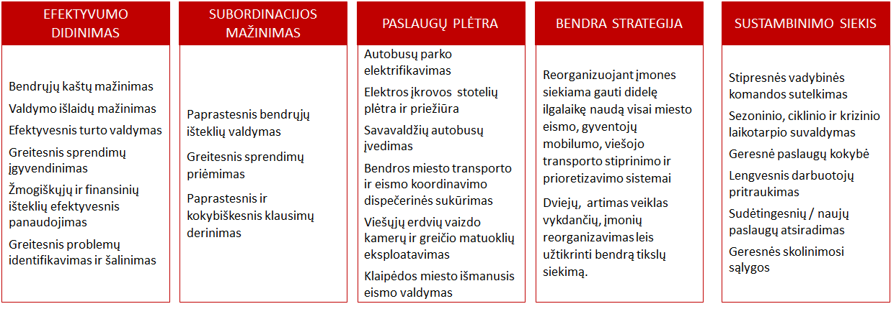
Siekiamas efektas: veiklos vizija
Kaip bus kuriama vertė?
VIZIJA. Inovacijomis veiklą grindžianti, aukštų kokybinių standartų viešąsias paslaugas keleivių pervežimo ir miesto priežiūros srityje teikianti, aukščiausius veiklos skaidrumo, ekologiškumo, saugumo bei socialinės atsakomybės standartus veikloje įgyvendinanti bendrovė.
Bendra strateginė kryptis
VERTYBĖS. Ištikimybė visuomenės interesams ir veiklos skaidrumas. Ekologija. Saugumas. Inovacijos. Kompetencija. Kokybė.
Efektyvus ir skaidrus valdymas
Kokios strategijos bus laikomasi
Efektyvumo didinimas
Subordinacijos mažinimas
Paslaugų plėtra
Bendras, kryptingas darbas
Stambi ir finansiškai tvari įmonė
Patogaus, draugiško aplinkai, ekonomiško, prieinamo ir saugaus susisiekimo mieste užtikrinimas.
Misija
Kaip bus siekiama tikslų
Reorganizavimas prijungimo būdu, išlaikant visų sutarčių vykdymą ir įsipareigojimus
Funkcijų apjungimas ir naujų paslaugų įvedimas
Kokia komanda bus reikalinga sklandžiam reorganizavimui užtikrinti
Veiklos ypatumus žinantys jungiamų įmonių specialistai
Įmonių reorganizavimo darbo grupė (komitetas)
Įmonės vadovas

Slide 18
Siekiamas efektas: darnaus judumo plano priemonių įgyvendinimas
Viešasis transportas yra bene svarbiausias darnaus judumo sistemos elementas, todėl Klaipėdoje svarbu didinti miestiečių naudojimąsi viešuoju transportu bei užtikrinti patogumą ir kelionių efektyvumą.
Įmonių reorganizavimas jungimo būdu leis kryptingai ir bendrai vystyti pagrindines darnaus judumo Klaipėdos mieste strategines kryptis:
VIZIJA
Inovacijomis veiklą grindžianti, aukštų kokybinių standartų viešąsias paslaugas keleivių pervežimo ir miesto priežiūros srityje teikianti, aukščiausius veiklos skaidrumo, ekologiškumo, saugumo bei socialinės atsakomybės standartus veikloje įgyvendinanti bendrovė.
VERTYBĖS
Ištikimybė visuomenės interesams.
Ekologija.
Saugumas.
Inovacijos, kompetencija, kokybė.
Veiklos skaidrumas.
MISIJA
Socialiai atsakingo paslaugų vystymas visuomenės gerovei, regiono plėtrai ir miesto bendruomenės lūkesčiams tenkinti.
Viešojo transporto skatinimas
Nulinės emisijos transporto rūšių plėtojimas
Automatinė šviesoforų valdymo ir reguliavimo sistemos, kuri visus šviesoforų laikus parenka remdamasi esamų transporto srautų duomenimis, gautais iš transporto jutiklių (detektorių) įrengimas
Darnus technologinės inžinerinės eismo saugos didinimas
Informacinių transporto sistemų naudojimas eismo saugumui didinti
Energijos vartojimo efektyvumo didinimas, skatinant alternatyvių energijos šaltinių (degalų) naudojimą transporte, sukuriant tam reikalingą infrastruktūrą
Pagalba Klaipėdos miesto savivaldybei kuriant modelį, kuris nustatytų miesto viešojo transporto sektoriaus išmetamųjų ŠESD kiekio mažinimo politiką ir priemones, siekiant darnaus judumo plane nustatytų tikslų

Slide 19
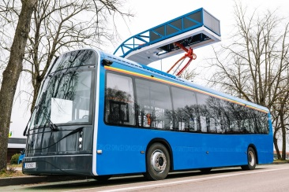
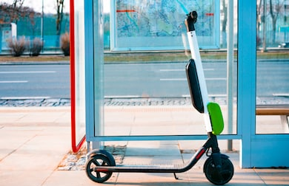
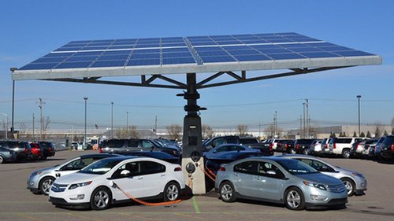
Siekiamas efektas: prioriteto teikimas viešajam transportui
TRADICINIS POŽIŪRIS
NAUJAS POŽIŪRIS
Išvykimo taškas
Namai
Kelionės maršrutų
informacija
Naujas požiūris: prioriteto teikimas draugiškam aplinkai visuomeniniam transportui mieste:
Autobusų parko elektrifikavimas
Esamų elektros tinklų išnaudojimas elektrinių autobusų ir kito elektra varomo transporto įkrovų stotelėms įrengti
Dinaminis šviesoforų valdymas
Transporto eilių valdymas
Eismo stebėjimas autobusuose įrengtomis kameromis ir perdavimas į valdymo pultą
Spūsčių mažinimas
Kertančiųjų gatvių valdymas
Elektroninių kelio ženklų, nukreipiančių į laisvas parkavimo vietas turinčias aikšteles centrinėje miesto dalyje įrengimas
Dviračių saugyklų bei takų plėtra
Vartotojui patogios vieningos aplikacijos sukūrimas
Išvykimo taškas
Namai
Judėjimas link autobuso stotelės
Kelio apšvietimas
Vaizdo kameros
Dviračių saugyklos, takai
Judėjimas link autobuso stotelės
Autobuso laukimas stotelėje
Vaizdo kameros stotelėje
Wi-Fi, aliarmo mygtukai
Estetika ir patogumas
Autobuso laukimas stotelėje
Įlipimas į autobusą
Garsinis informavimas
Žemagrindžiai autobusai
Stotelių platformos aukštis
Įlipimas į autobusą
Geresni autobusai
Geresnis pravažumas
Prioritetinės linijos
Eismo stebėjimas
Kelionė autobusu
Kelionė autobusu
Išlipimas stotelėje
Patogios stotelės
Žemagrindžiai autobusai
El. Įkrovimo stotelės
Išlipimas stotelėje
Ėjimas į galutinį tikslą
Kelio apšvietimas
Vaizdo kameros
Dviračių saugyklos, takai
Ėjimas į galutinį tikslą
Galutinis tikslas (pvz., darbas)
Galutinis tikslas (pvz., darbas)

Slide 20
Susijungimo iššūkiai ir sprendimai
Iššūkiai
Sprendimai
Susijungimų, kuriuose dalyvauja viešąsias paslaugas teikiančios organizacijos, taupymo kaštų ir ekonominės naudos dažnai būna sunkiau pasiekiamos. Principai, kurie gali tikti verslui, dažnai netinka viešajam sektoriui dėl socialinės atsakomybės, požiūrio į darbuotojus. Vien tik ekonominės naudos ieškojimas kelių įmonių sujungimo atveju gali ir nebūti pagrindiniu argumentu. Taisyklės, kurios tinkamos tokiam sektoriui, kaip sveikatos apsauga, ugdymas, keleivių vežimas, dažnu atveju bus kitokios nei verslo įmonėms. Viešajame sektoriuje siekiama, kad administracinio sujungimo modelis sustiprintų naujo vieneto gebėjimus prisiimti didesnę atsakomybę už paslaugų teikimą, geresnį prieinamumą.
Sumažinti įmonių bendruosius administravimo kaštus siekiama iš veiklos efektyvinimo ir mažesnio įmonių valdymo aparato. Didžioji dalis darbuotojų, ypač specialistų savo sukauptą kompetenciją ir įgūdžius stiprins per naujus įgūdžius įgyjamus dėl įmonių jungimo. Dėl glaudesnio bendradarbiavimo pagreitės procesai, atsiras kokybiškesnių paslaugų, dėl panašaus veiklos pobūdžio atsiras sinergija geresniam darbų vykdymui.
Prieinamumo užtikrinimas
Vietoje klasikinių verslo argumentų reorganizuojant įmones jungimo būdu, kai iškeliamas konkurencinio pranašumo didinimas ir privalumai, viešojo sektoriaus įmonių jungimo atveju turėtų būti kreipiamas didesnis dėmesys į socialines naudas, vertę viešosioms paslaugoms gerinti. Viešųjų įstaigų ar organizacijų reorganizavimui keliami aukštesni kokybiniai tikslai: naujų strateginių krypčių vystymas, paslaugų spektro plėtimas, didesnių ir ambicingesnių projektų pradžia.
Jungiant įmones vienas iš pagrindinių tikslų yra išlaikyti darbuotojus, išlaikyti esamas paslaugas ir kompetencijas, dėl veiklų sinergijos greičiau, pigiau ir darniau įgyvendinti darnaus judumo plano priemones.
Kokybės kėlimas

Slide 21
Susijungimo iššūkiai ir sprendimai
Iššūkiai
Sprendimai
Atkreiptinas dėmesys ir į viešojo sektoriaus vadovams kylančius iššūkius, atsirandančius reorganizavimo procese. Paprastai verslo įmonėse vadovai pasitelkia didesnes vidinių ir išorinių specialistų komandas, vadovybės sprendimai vykdomi dažniausiai besąlygiškai. O viešojo sektoriaus vadovams tenka vienasmenė atsakomybė, savarankiškas kaitos proceso valdymas ir organizavimas dėl ribotų išteklių. Viešojo sektoriaus vadovų autoritetas ir jų veiksmų teisėtumas dažnai nepagrįstai ginčijami, stebimi ir aptarinėjami tokiu mastu, kokio nėra privačiame sektoriuje.
Reorganizavimo procesas jungiant įmones nukreiptas į organizacinės struktūros bei turto valdymo optimizavimą, kaštų mažinimą, paslaugų gerinimą ir naujų plėtojimą. Siekiant užtikrinti sklandų reorganizavimo procesą planuojama iš įmonių specialistų, suvokiančių atskirų jungiamų įmonių specifinius veiklos ypatumus, sudaryti komandą, atsakingą už sklandų procesą.
Potencialiai jungiamose įmonėse yra vienoda finansų apskaitai naudojama programinė sistema, kas leidžia greitai ir išvengiant klaidų atlikti finansinių duomenų apjungimą.
Proceso valdymas
Susijungimai labai dažnai žlunga dėl įmonių kultūrinių skirtumų.
Nors susijungimas gali ir turėti finansinę naudą, pagreitėti plėtra rinkoje, skirtinga verslo kultūra ir korporatyvinius tikslus ribojančios asmenybės per dažnai griauna net geriausiai apgalvotus verslo planus.
Šiuo metu abiem potencialiai jungiamoms įmonėms vadovauja tas pats vadovas. Įmonių komandoms vadovas-darbuotojas adaptacijos fazė yra pasibaigusi. Vadovui per šį vadovavimo abiem įmonėms laikotarpį, abi įmonės yra pažįstamos iš vidaus, valdomos galimos rizikos.
Personalas ir vidinė kultūra
Žmogiškieji ištekliai yra bene svarbiausias elementas paslaugų sektoriuje. Todėl kiekvienas skyrius ir padalinio vienetas turi būti kruopščiai įvertintas. Ar darbuotojų požiūris į skirtingus skyrius yra teigiamas, priešingas ar kolegialus? Ar padaliniai palaiko naujoves, o gal vengia rizikos ir sieks stabdyti pokyčius? Nesant darbuotojų specialiųjų kompetencijų įvertinimo, gali nukentėti dalis paslaugų.
Įmonėms jau kurį laiką vadovauja vienam vadovui pavyko pažinti įmonių vidinę kultūrą, darbuotojus, įvertinti darbuotojų kompetencijas bei galimas rizikas dėl nesuderinamumo. Reorganizuojant įmones sujungimo būdu bus užtikrintas žmogiškųjų išteklių išlaikymas, paslaugų vykdymo tęstinumas, išlaikant ir motyvuojant atskirų jungiamų įmonių specifinių veiklos ypatumų specialistus.

Slide 22
ESBO korporatyvinio valdymo rekomendacijos
LR Valstybės kontrolė, įgyvendindama ESBO rekomendacijas 2017 m. balandžio 25 d. Veiklos audito ataskaitoje Nr. VA-2017-P-30-1-9 „Ar savivaldybių kontroliuojamų įmonių valdysena užtikrina efektyvią ir skaidrią įmonių veiklą (https://www.vkontrole.lt/paieska.aspx) pagrįsdama savo išvadas, konstatavo „Įmonių veiklos racionalizavimas, jungiant ar steigiant bendras įmones, yra naudingas, siekiant didesnio SKĮ efektyvumo. Taip yra mažinamos sąnaudos, gerinama paslaugų kokybė ir atsiranda daugiau galimybių pasiūlyti vartotojams palankesnę paslaugų kainą, kuriama kryptinga, visą regioną apimanti paslaugų teikimo plėtros strategija“.
RACIONALUS VALDYMAS
Savivaldybės turėtų atidžiai vertinti steigiamų įmonių tikslus, atskleisti ir pagrįsti steigimo poreikį, valdymo principus, ir nuolat peržiūrėti tikslus ir kriterijus.
Pagrindinis savivaldybės įmonių tikslas turėtų būti maksimaliai padidinti naudą visuomenei, miesto gyventojams, savivaldybė reguliariai turėtų peržiūrėti įmonių strategiją, įmonių atitiktį viešiesiems interesams. Įmonių strateginiai tikslai ir veiklos principai turi būti viešai atskleidžiami.
SAVIVALDYBĖS VAIDMUO
Savivaldybė turėtų būti proaktyvi steigiamų įmonių savininkė, užtikrinanti, kad įmonių veikla būtų vykdoma skaidriai ir atsakingai, išlaikant aukštą profesionalumo ir efektyvumo lygį.
Savivaldybės turėtų leisti įmonėms pasiekti visišką veiklos autonomiją nustatytiems tikslams pasiekti ir užtikrinti savarankišką įmonių veiklą.
Savivaldybė turi užtikrinti įmonių informacijos atskleidimo principus, informacija turėtų būti viešai atskleidžiama, naudojami tinkami informacijos atskleidimo kanalai ir informacijos kokybės užtikrinimo mechanizmai. Taip pat turi būti nustatyta aiški įmonių atlyginimų politika, kuri skatintų ilgalaikį ir vidutinės trukmės įmonių patrauklumą ir gebėjimą pritraukti ir motyvuoti kvalifikuotus specialistus.
SAVIVALDYBĖS ĮMONIŲ VAIDMUO RINKOJE
Savivaldybės įmonės turi laikytis teisinių normų, įmonių struktūra turėtų užtikrinti vienodas sąlygas rinkos dalyviams, savivaldybės įmonės vykdydamos ekonominę veiklą turi laikytis sąžiningos konkurencijos sąlygų.
Kai savivaldybių įmonės derina ekonominę, komercinę veiklą ir viešųjų paslaugų tikslus, kainodarai, komerciniams sandoriams turi būti taikomi aukšti skaidrumo ir atskleidimo standartai. Išlaidos ir pajamos, susijusios su viešųjų paslaugų palaikymu ir finansavimu turi būti skaidriai atskleidžiamos.
Savivaldybės įmonių veikla neturėtų diskriminuoti konkuruojančių įmonių ir kitų rinkos dalyvių. Savivaldybių įmonėms neturėtų būti teikiama jokia netiesioginė finansinė nauda (lengvatinis finansavimas, mokesčių nepriemokos ar lengvatiniai prekybos kreditai iš kitų savivaldybės įmonių) komercinei veiklai vykyti, suteikianti pranašumą prieš privačius konkurentus.

Slide 23
ESBO korporatyvinio valdymo rekomendacijos
SKAIDRUMAS
Savivaldybės įmonės turėtų laikytis aukštų skaidrumo standartų. Jos turėtų teikti tikslią finansinę ir nefinansinę informaciją apie įmonę ir jos padėtį, įskaitant ir tas sritis, kurios aktualios viešajam interesui.
Įmonių finansiniai ir veiklos rezultatai, išlaidos, finansavimo tvarka, turi būti suderinami su viešuoju interesu.
Valdybos narių kvalifikacija, atrankos procesas, vaidmenys turi būti svarstomi vadovaujantis aiškiais ir skaidriais standartais. Įmonės kasmet turi skelbti veiklos suvestines, finansinės ataskaitos turėtų būti tikrinamos nepriklausomų išorės auditorių.
Įmonių informacija turi būti prieinama šiuolaikinėmis ryšių priemonėmis.
SĄŽININGAS AKCININKŲ IR INVESTUOTŲ TRAKTAVIMAS
Tuo atveju jei savivaldybės įmonė turi ne vienintelį akcininką, ji turi užtikrinti vienodas teises visiems dalyviams, lygias galimybes naudotis informacija, teikti vienodą informaciją apie įmonės padėtį.
ĮMONIŲ VALDYBOS IR ĮMONIŲ ATSAKOMYBĖ
Įmonių valdybos turėtų turėti reikiamus įgaliojimus, tinkamą kompetenciją ir laikytis nešališkumo atliekant savo funkcijas.
Įmonių vadovai turėtų elgtis sąžiningai ir būti atsakingi už savo veiksmus. Valdyboms turėtų būti suteikti aiškūs įgaliojimai, apibrėžta atsakomybė už įmonės veiklą. Valdybos sudėtis turėtų leisti objektyviai ir nepriklausomai naudotis savo teisėmis ir priiminėti teisingus sprendimus. Visi valdybos nariai turėtų būti skiriami remiantis kvalifikacija ir turėti lygiavertes teises ir pareigas. Reikėtų sukurti mechanizmus, kurie padėtų išvengti interesų konfliktų, valdybos nariams ir vadovams objektyviai vykdyti savo pareigas ir apriboti politinę įtaką.
SUINTERESUOTŲJŲ ŠALIŲ SANTYKIAI IR ATSAKINGAS VERSLAS
Savivaldybės įmonės turėtų laikytis visų viešųjų ir privačiųjų interesų santykių principo ir deklaruoti susijusius interesus.
Įmonių valdybos turėtų kurti, įgyvendinti, stebėti ir užtikrinti vidaus kontrolę, etiką ir atitiktį suderintoms programoms, įskaitant tas, kurios prisideda prie sukčiavimo ir korupcijos prevencijos. Įmonės turėtų laikytis aukštų atsakingo verslo standartų. Savivaldybių nustatyti lūkesčiai šiuo atžvilgiu turėtų būti viešai skelbiami, aiškūs jų įgyvendinimo mechanizmai perkeliami savivaldybių įmonėms.
Įmonės neturėtų būti naudojamos kaip politinės veiklos finansavimo priemonės.

Slide 24
Žingsniai sklandžiam reorganizavimui užtikrinti
Įmonių reorganizavimo jungimo būdu projektai skaidomi tris pagrindinius etapus. Šį metodą galima pritaikyti ir šio projekto įgyvendinimui.
Įmonių ir naudų vertinimas
Pagrindinių strateginių tikslų nustatymas
Informacijos rinkimas
Preliminari analizė ir plano rengimas
Pradinis bendrojo plano pristatymas
Plano tvirtinimas
Teisinis ir finansinis vertinimas
Deramas patikrinimas (apskaitos, teisinis ir mokesčių)
Turto ir atsargų vertinimas
Suderinimas su norminiais aktais, leidimų derinimas
Sutarčių vertinimas ir perkėlimas
Turto perkėlimo klausimai
Darbuotojų perkėlimo, atleidimo procedūrų parengimas
Planavimas ir įgyvendinimas
Veiksmų plano sudarymas
Atsakingų asmenų paskyrimas
Įgyvendinimo pradžia
Teisinių procesų įgyvendinimas
Apskaitos procesų įgyvendinimas
Darbuotojų vertinimas
Darbuotojų informavimas
Darbuotojų perkėlimas
Strateginio plano įgyvendinimo pradžia

Slide 25
Kontrolinis veiksmų sąrašas
Siekiant nustatyti abiejų įmonių pasirengimą reorganizavimo procesui, buvo sudarytas klausimynas įvertinantis, kiek neišspręstų klausimų dar turima, ko dar trūksta, kad būtų užtikrintas sklandus reorganizavimo procesas ir sujungimo kontrolė. Iš pateiktų atsakymų matosi, jog įmonės valdo informaciją apie esamą padėtį, yra pasirengusios reorganizavimo procesui, yra atlikusios restruktūrizacijos tikslų analizę.
KLAUSIMAI | TAIP | NE
Įmonių ir naudų vertinimas
Ar apsvarstyta, koks reorganizavimo tikslas? | □ | X
Ar reorganizuojamų įmonių veikla suderinama pagal veiklos pobūdį, strateginę viziją, kultūrą, vertybes, valdymo tvarką, organizacinę struktūrą ir finansavimo bazę? | X | □
Ar įvertinta, kokią pridėtinę vertę įmonės gali suteikti viena kitai? | X | □
Ar įvertinta, kokia reorganizacijos įtaka bus įmonių rinkodarai, kainodarai, komercijai? | X | □
Ar susijungimas atitinka organizacijų ir savivaldybės interesus? | □ | □
Ar susijungus bus galima sutaupyti lėšų, taip pat, ar pagerės siūlomų paslaugų kokybė ir (arba) padidės skaičius? | X | □
Ar bus kreiptasi į miesto savivaldybę, kad ji pateiktų savo nuomonę? | X | □
Ar išsamiai įvertintos ir suprantamos dabartinės įmonių teikiamas paslaugos? | X | □
Ar apsvarstytas poveikis abiem organizacijoms ir suinteresuotoms šalims? | X | □
Teisinis ir finansinis vertinimas
Ar atliktas išsamus įmonių apskaitos vertinimas? | X | □
Ar įmonėse vykdomas deramas apskaitos vedimas, apskaitos kontrolė? | X | □
Ar žinoma abiejų įmonių finansinė padėtis: turtas, įsipareigojimai, pajamų srautai, balansas? | X | □
Ar įmanoma tinkamai numatyti įmonių finansines prognozes ateinantiems 1–3 metams? | X | □
Ar žinoma, kokie teisiniai procesai bus reikalingi restruktūrizacijai įgyvendinti? | X | □
Ar įmonės turi patirties ir resursų derinant teisinius klausimus procesui įgyvendinti? | X | □
Ar jungimo procesas atitiks visus darbo santykius reguliuojančius įstatymus? | X | □
Ar išsamiai išnagrinėtos įmonių sutartys (terminai, trukmė, nutraukimo nuostatos ir kt.)? | X | □
Ar įvertinti tikėtini ar galimi bylinėjimosi su atleidžiamais darbuotojais procesai, galimi darbuotojų veiksmai? | X | □

Slide 26
Kontrolinis veiksmų sąrašas
KLAUSIMAI | TAIP | NE
Planavimas ir įgyvendinimas
Ar paskirtas asmuo, kuris valdys visą procesą? | □ | X
Ar sudarytas projekto planas su gairėmis, kad galėtume valdyti proceso eigą? | □ | X
Ar įkurta projekto valdyba, komitetas ar grupė, kuri prižiūrėtų procesą? | □ | X
Ar atlikta suinteresuotųjų šalių analizė ir parengtas komunikacijos planas, apimantis visas esamas ir naujas suinteresuotas auditorijas? | □ | X
Ar nustatyti reorganizacijos proceso eigos matavimo ir vertinimo rodikliai, nustatyti būdai, kaip bus vertinama / matuojama esama padėtis? | □ | X
Ar žinoma, kokia yra pagrindinė informacinės sistemos struktūra? Ar tai suderinama tarpusavyje? | X | □
Ar žinoma, kokias informacines sistemas / ryšius reikės sukurti tarp dviejų bendrovių? | X | □
Ar įvertintas įmonių informacinių technologijų poveikis susijungimui? | X | □
Ar žinoma kokius veiklos rodiklius matuoja abi įmonės ir kaip jie stebimi? | X | □
Ar bus išlaikyta gamybinė/ techninė bazė? | X | □
Ar bus užtikrinta techninė bazė tinkamai teikti paslaugas? | X | □
Ar integracijos laikotarpiu būtų kokių nors vidinių kultūrinių konfliktų? | □ | X
Ar įvertinta, kokie žmogiškieji ištekliai bus reikalingi tolimesnei paslaugų plėtrai? | X | □
Ar įvertintas žmogiškųjų išteklių poreikis administracijos padaliniuose? | X | □
Ar įvertinta darbuotojų kompetencija? | X | □
Ar sutampa abiejų įmonių darbuotojų apmokymų programos? | X | □
Ar sutampa įmonių motyvacinės programos? | X | □
Ar ištirtas / yra žinomas darbuotojų išsilavinimo lygis? | X | □
Ar žinoma, kas yra pagrindiniai techniniai, vadybiniai ir vykdomieji žmonės? Kodėl jie laikomi kertiniais? Kas nutiktų, jei vienas ar keli iš jų išeitų? | X | □
Ar žinoma, kokie yra sprendimų priėmimo procesai įmonėse? | X | □
Ar yra daugiau funkcinių struktūrų (iniciatyviniai komitetai, projektų grupės, laikinos komandos ir t. t.)? Kaip gerai jie dirba? | X | □
Ar žinoma, kaip subalansuoti darbuotojų atlygio apskaitos metodus? | X | □
Ar žinoma, kokios motyvacinės sistemos bus taikomos? | X | □
Ar sudarytas preliminarus darbuotojų integracijos / informavimo planas? | □ | X

Slide 27
Išvados: įmonių reorganizavimo prijungimo būdu teisinis-vadybinis vertinimas
Įgyvendinamos ESBO rekomendacijos Lietuvai
Įgyvendinami Lietuvos viešojo sektoriaus gerosios valdysenos principai
Įgyvendinami Klaipėdos miesto darnaus judumo plano tikslai
Prisidedama prie Nacionalinės susisiekimo plėtros 2014–2022 metų programos įgyvendinimo
Abiejų įmonių 100 % akcijų valdytojas yra Klaipėdos miesto savivaldybė
Abiejų įmonių veikla yra inžinerinio –techninio pobūdžio, įmonėse dirba tų pačių kompetencijų specialistai (eketromechanikai; dispečeriai; autošaltkalviai; suvirintojai)
Abi įmonės naudoja vienodą finansų apskaitos sistemą

Slide 28
Išvados: įmonių reorganizavimo prijungimo būdu ekonominis vertinimas
Veiklai naudojamo nekilnojamojo turto plotas, kv.m
Bendrosios administracinės ir veiklos sąnaudos, tūkst. EUR
Bendras darbuotojų skaičius
367
9523
-5 421
354
8565
-5 120
-13
-958*
-300
Esama situacija
Būsima situacija
Esama situacija
Būsima situacija
Esama situacija
Būsima situacija
* Galimybė išnuomoti administracinį pastatą, esantį adresu Rūtų g. 6, Klaipėda
Išlaikomas darbuotojų skaičius (mažinant tik valdybos ir administracijos darbuotojų skaičių)
Elektrinių autobusų parko plėtra ir elektros tinklų išnaudojimas įkrovos stotelėms įrengti
Išlaikomi visi prisiimti įmonių įsipareigojimai ir turtas
Viešųjų paslaugų kokybės gerinimas, kaštų mažinimas
Darnaus judumo plano priemonių įgyvendinimo suderinamumas
Išlaikomos ir sustiprinamos įmonių kompetencijos

Slide 29
Bendradarbiaukim!
Shaping the projects. Achieving results.

